Slide 1
ПРОЕКТ
«Непростой простой карандаш»
Подготовили:
воспитанники подготовительной к школе группы
Ларина Дарина, Первушин Глеб, Рогаткина Алина
Руководители:
Евдокимова Н.С., Шишлова Л.В.
МБДОУ «Краснослободский детский сад
комбинированного вида «Сказка»
2023 год

Slide 2
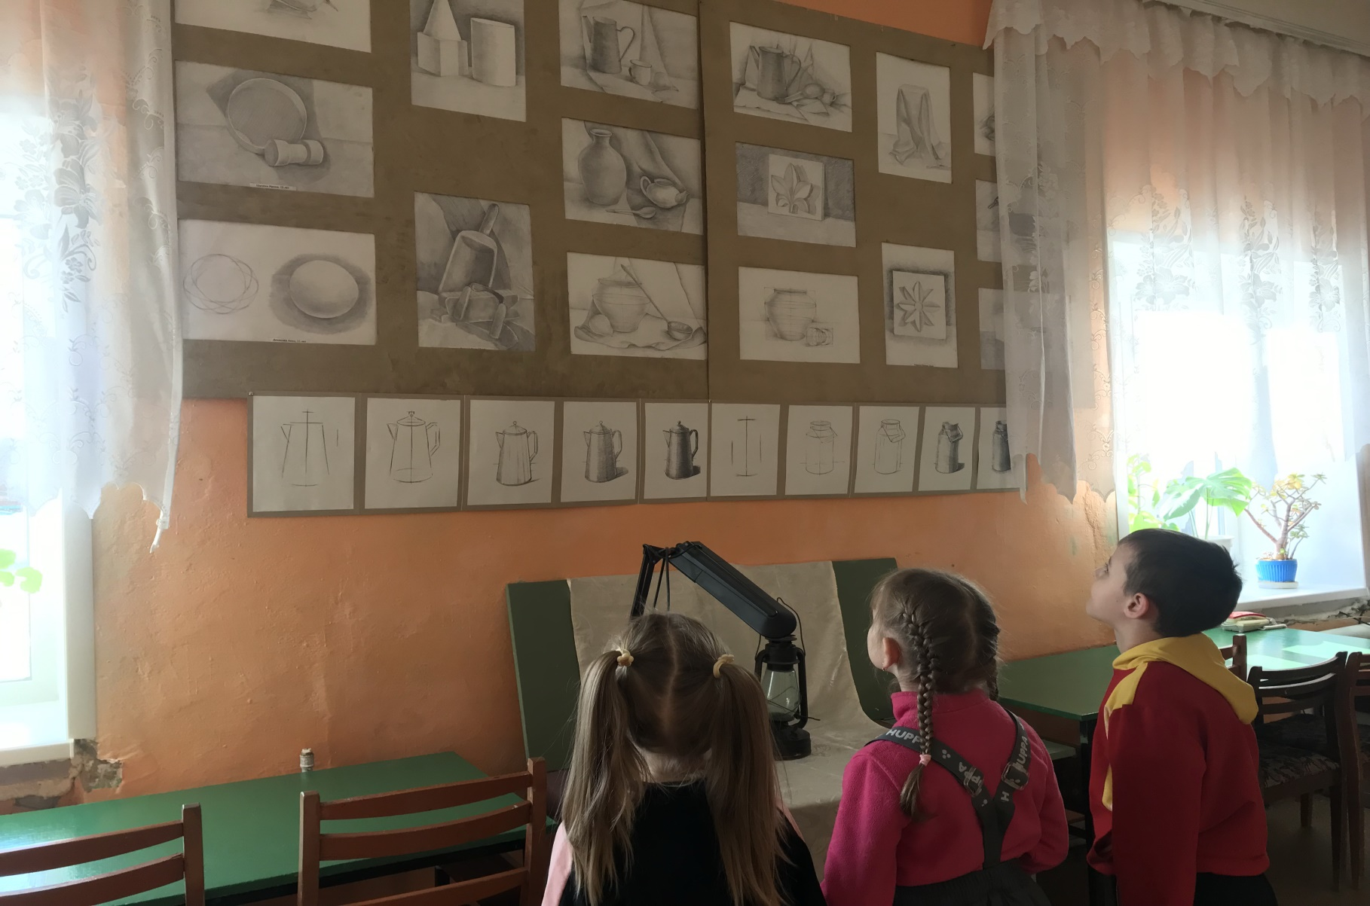
Экскурсия
в Детскую Художественную школу
Мы посетили выставку детских рисунков. Всё было очень красиво и ярко. Но прежде чем нарисовать всю эту красоту, нужна одна единственная вещь – это простой карандаш!

Slide 3
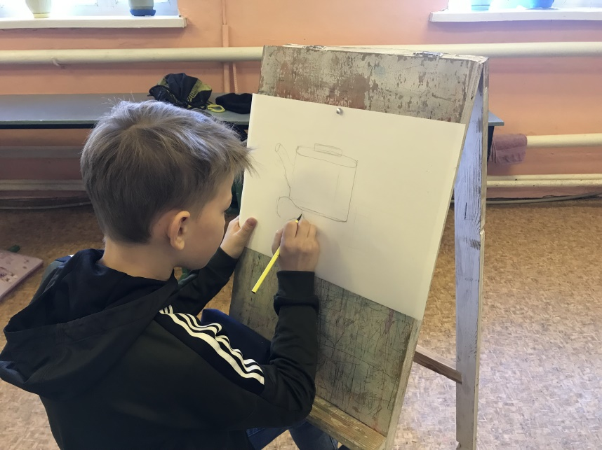
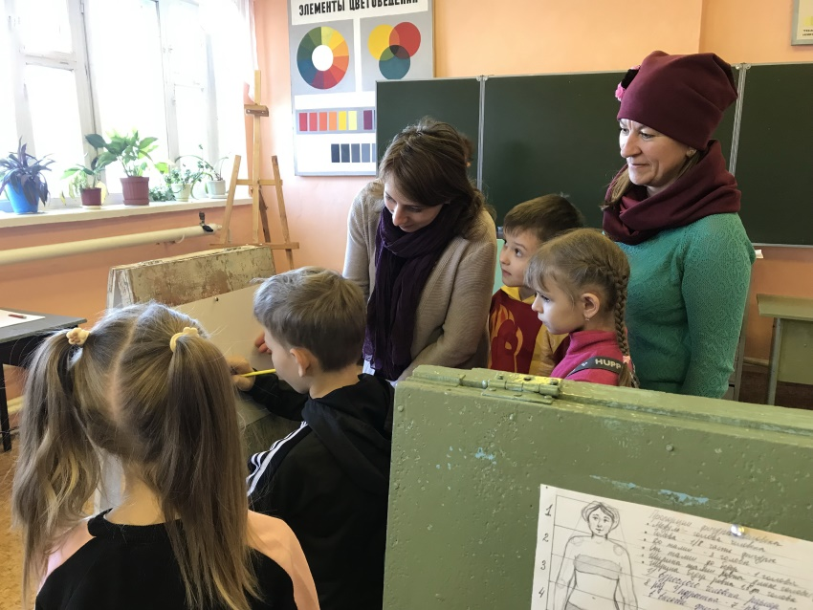
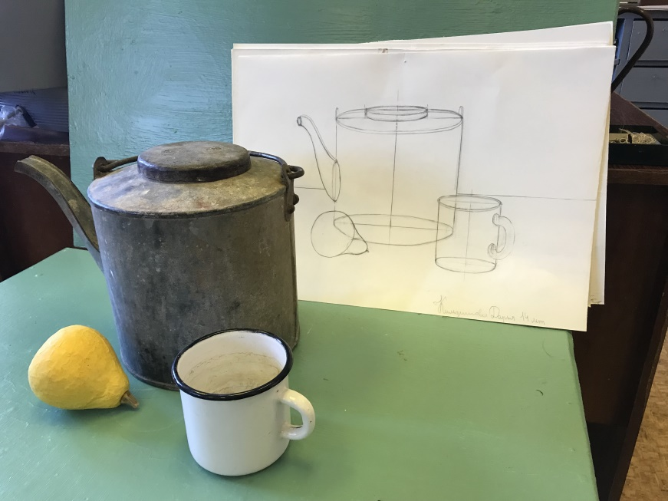
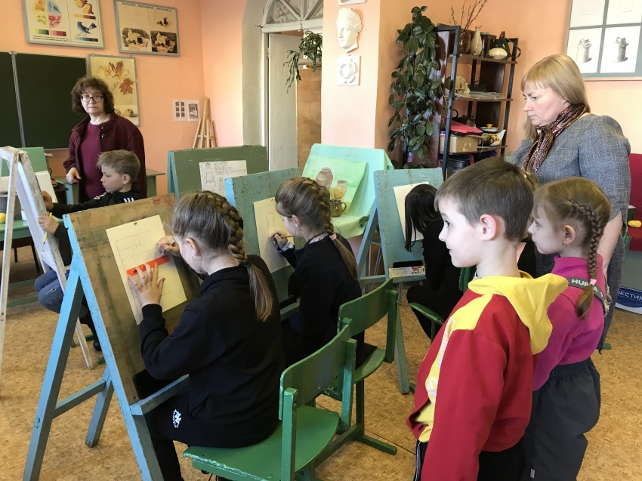
Нам стало интересно, почему же он так называется?
И чтобы узнать это, мы решили провести собственное исследование.

Slide 4
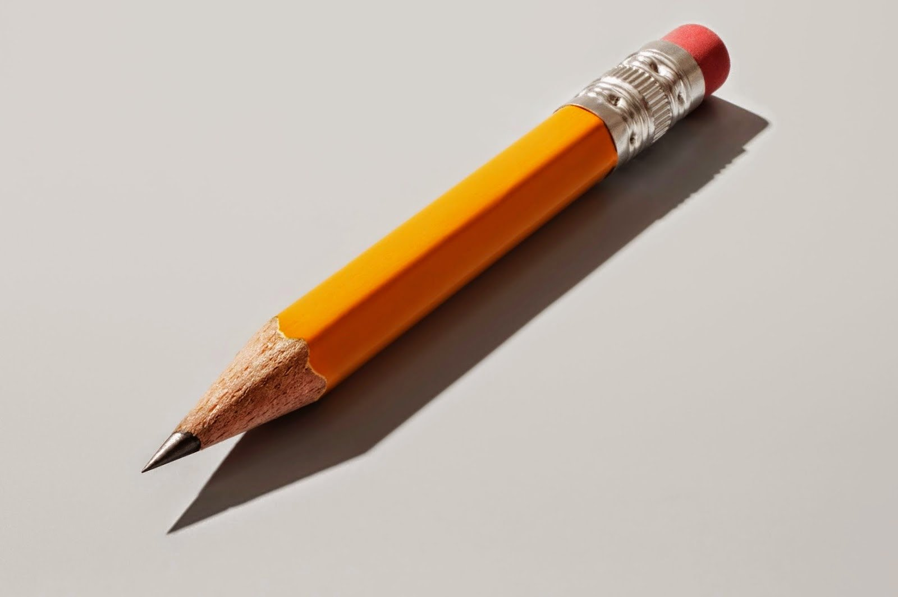
ЦЕЛЬ ПРОЕКТА
Узнать всё интересное о простом карандаше

Slide 5
ЗАДАЧИ ПРОЕКТА
Выяснить, чем рисовали древние люди и где обнаружили графит
Изучить строение простого карандаша
Исследовать виды материала простых карандашей
Узнать буквенное обозначение на простом карандаше
Определить значение простого карандаша

Slide 6
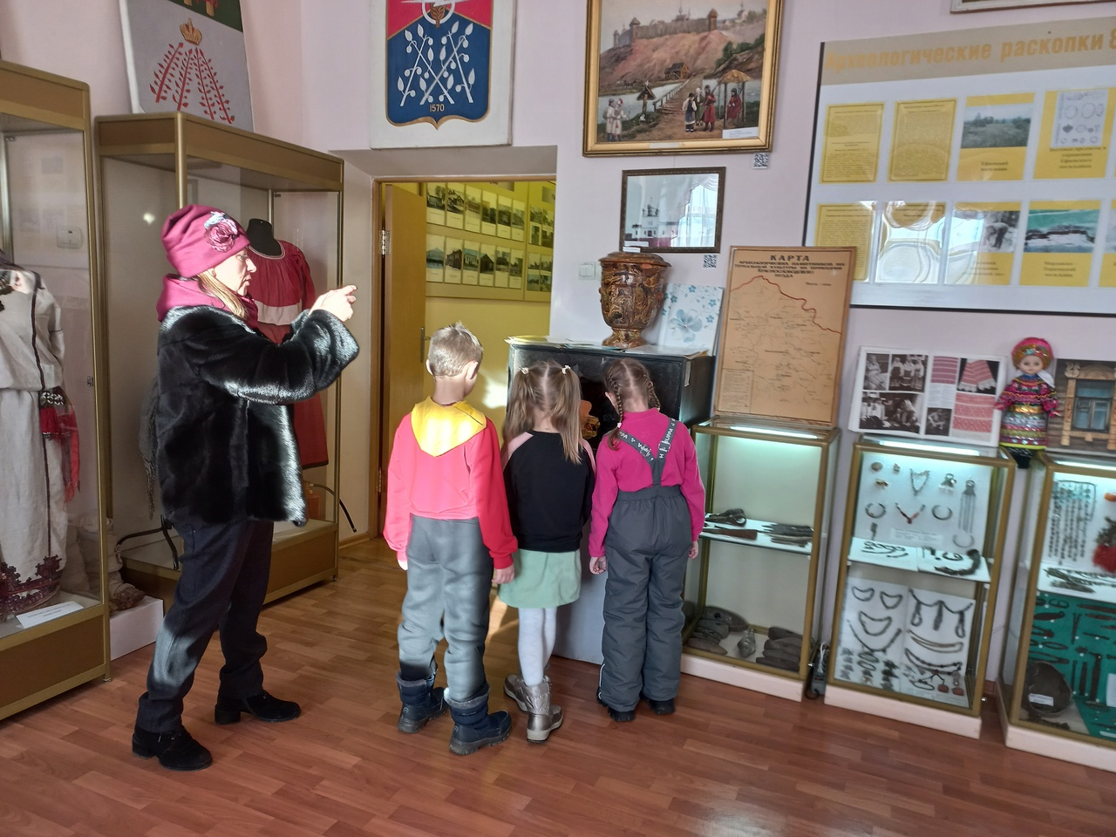
Для того чтобы ответить на все вопросы мы отправились в краеведческий музей

Slide 7
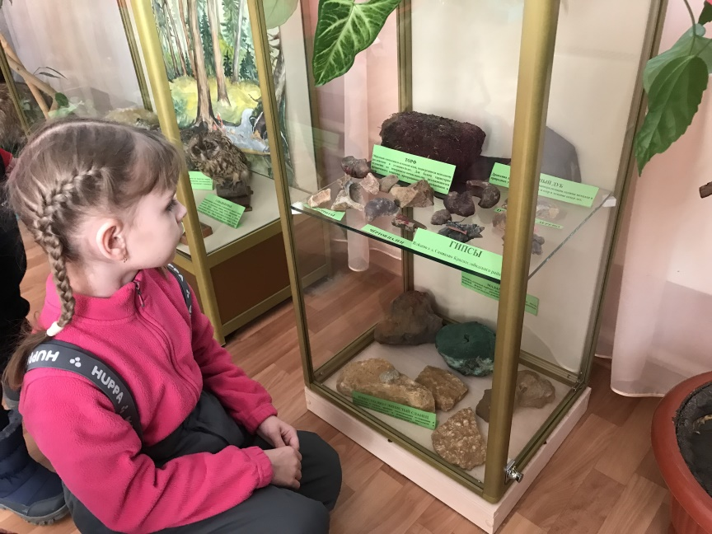
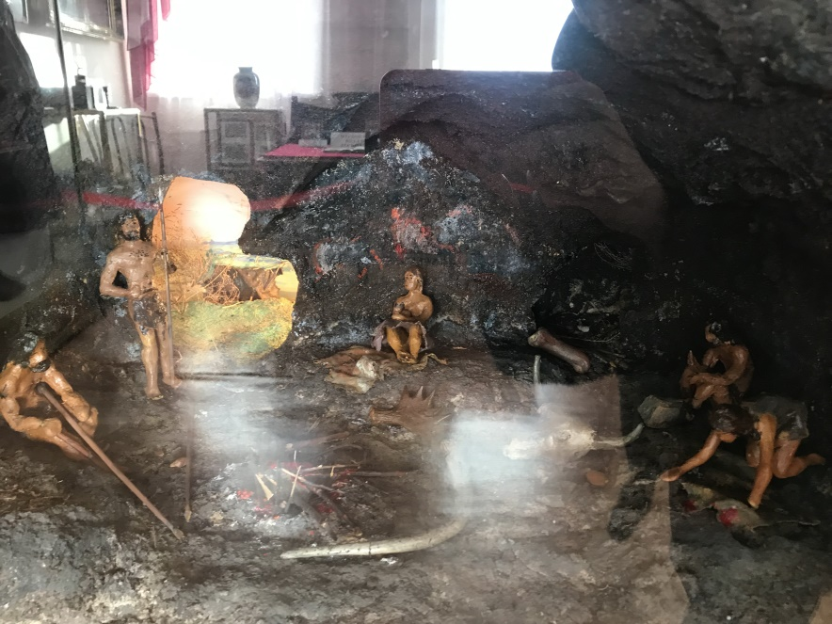
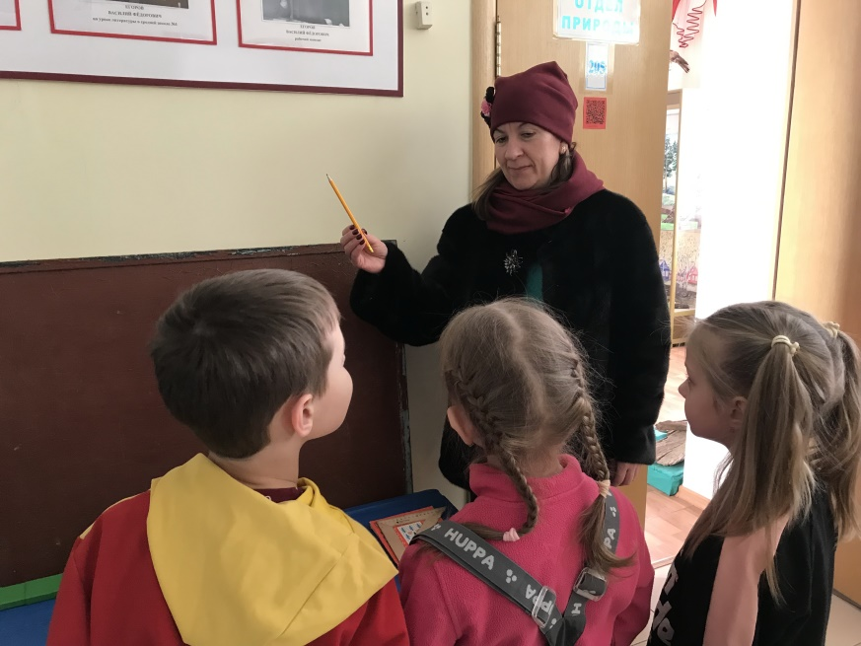
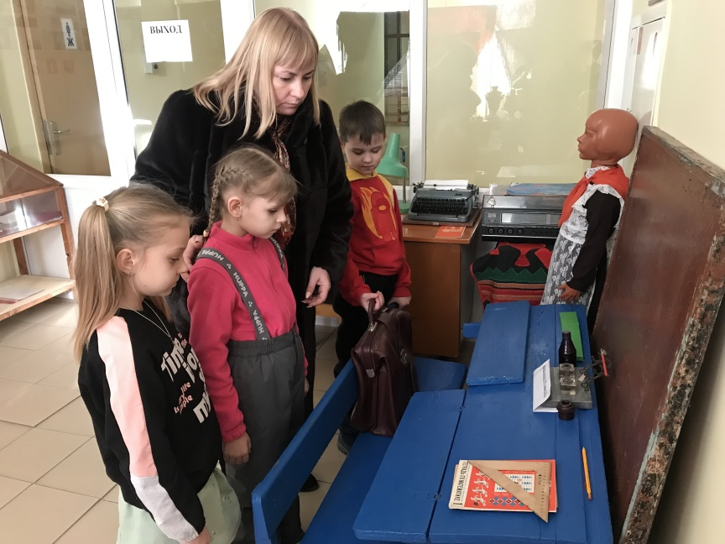
Там мы выяснили, что древние люди любили рисовать. Они изображали на скалах в пещерах то, что видели: это животные, люди, сцены охоты.

Slide 8
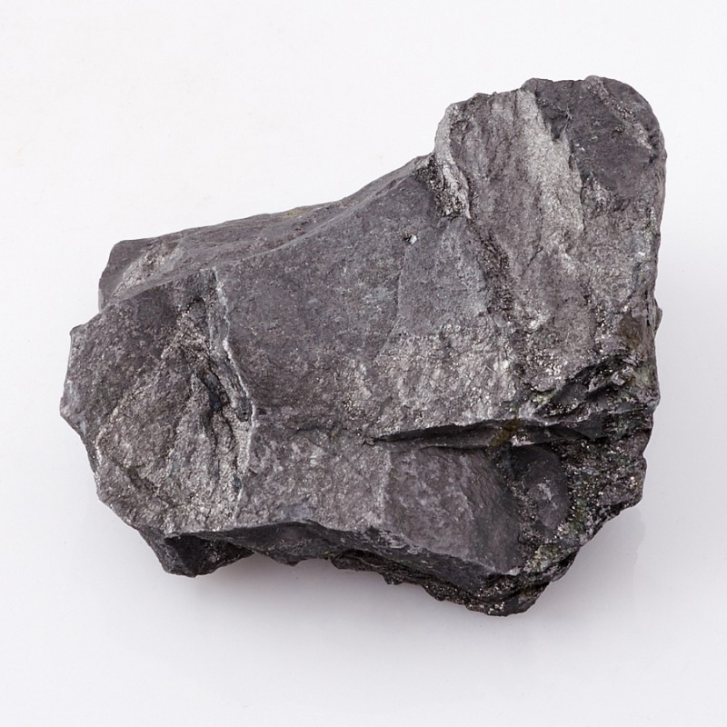
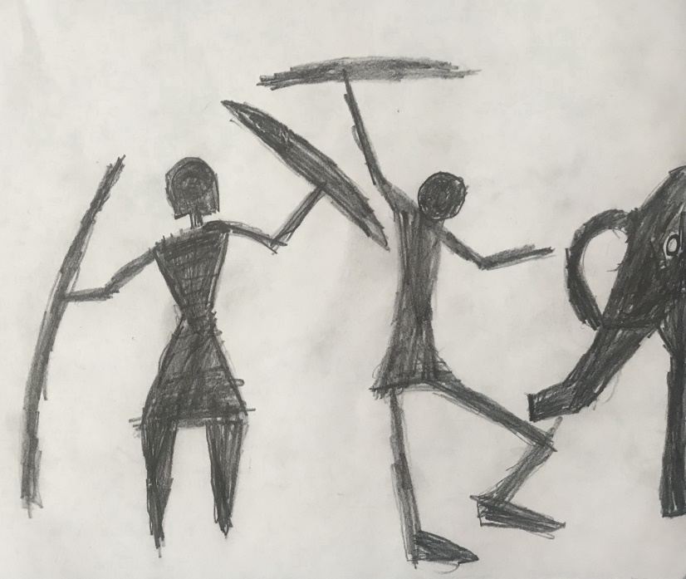
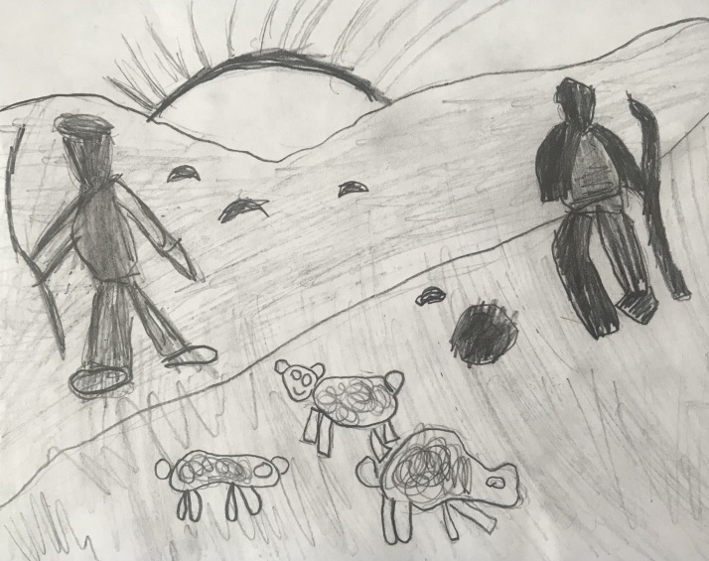
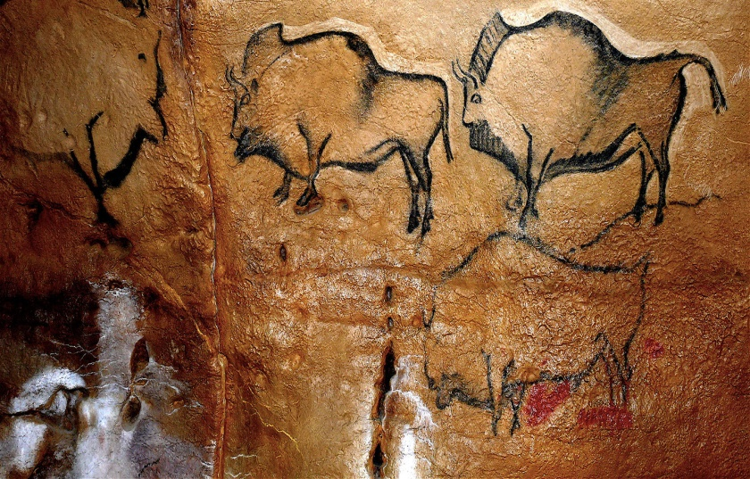
Графитом можно рисовать и писать

Slide 9
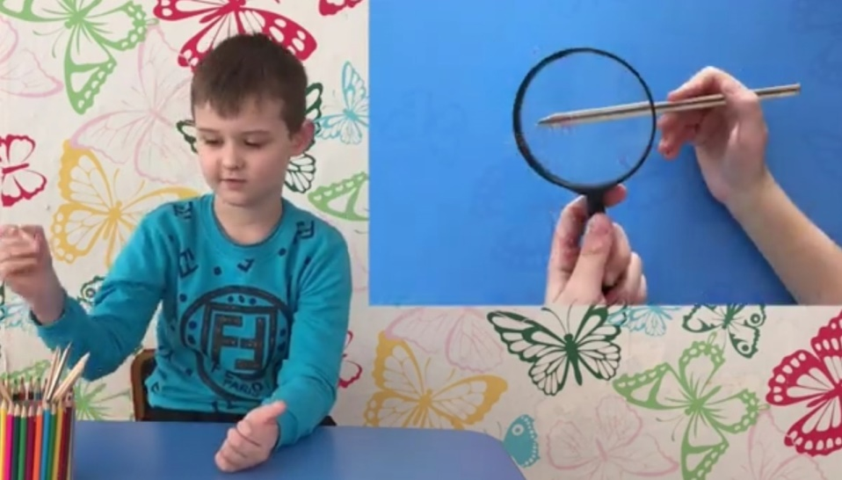
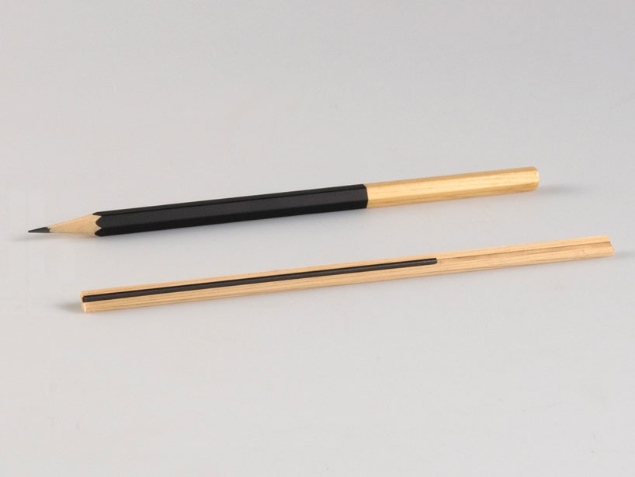
Из чего состоит простой карандаш ?

Slide 10
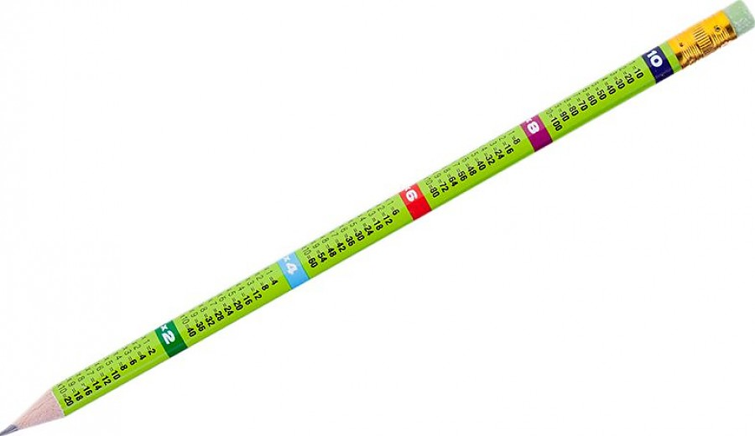
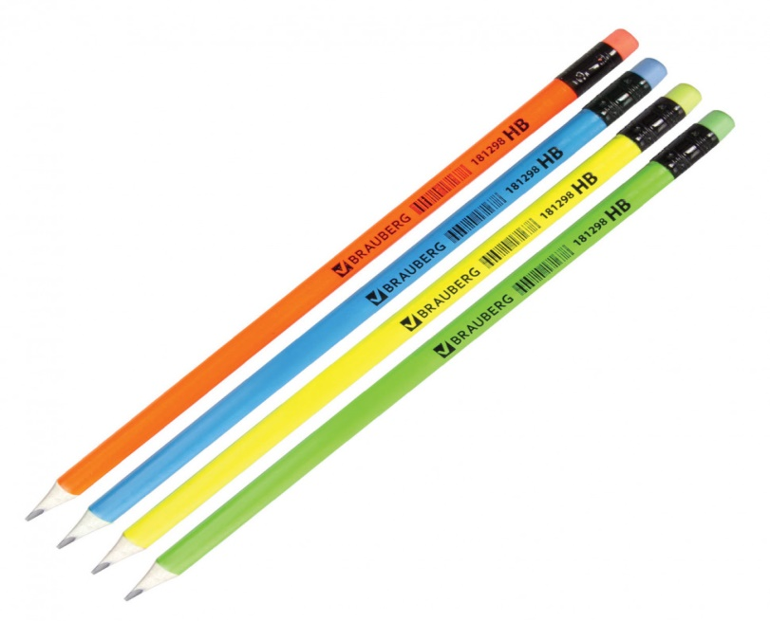
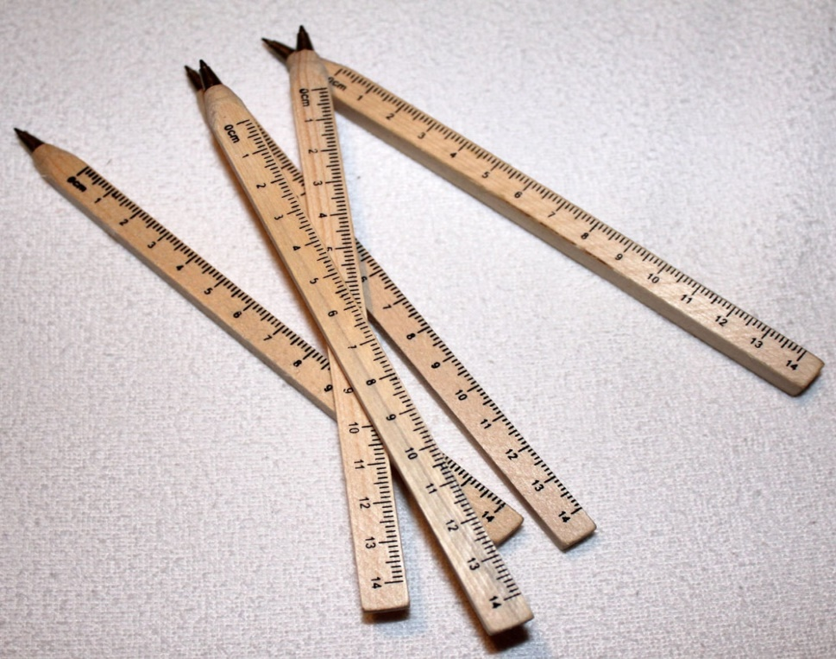
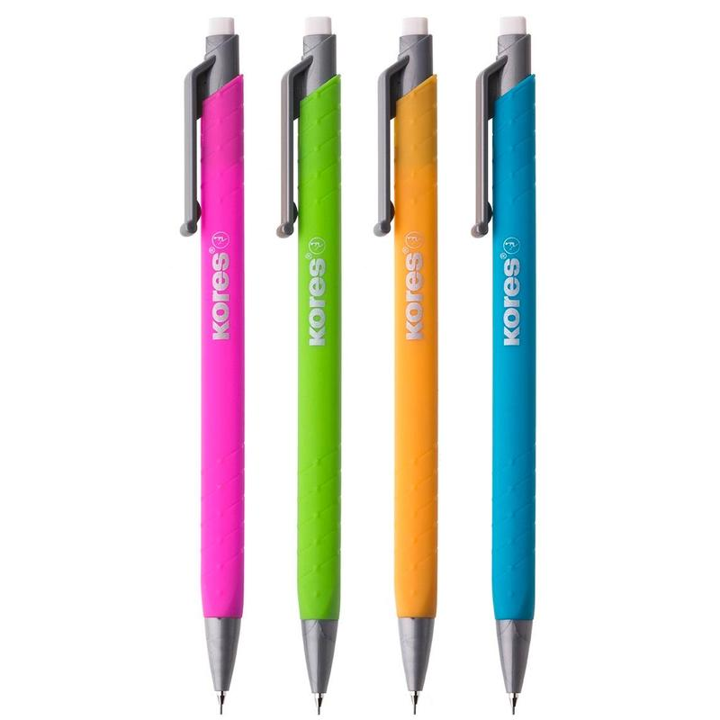
Такие разные простые карандаши

Slide 11
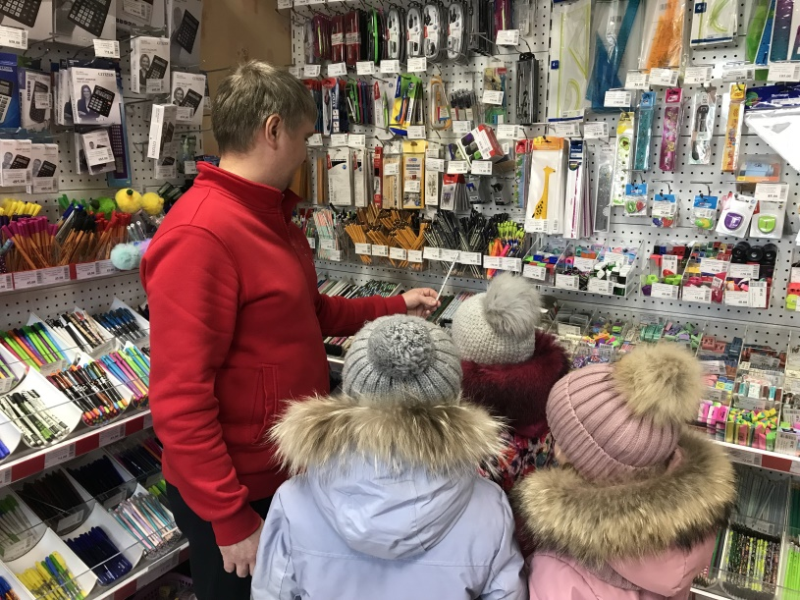
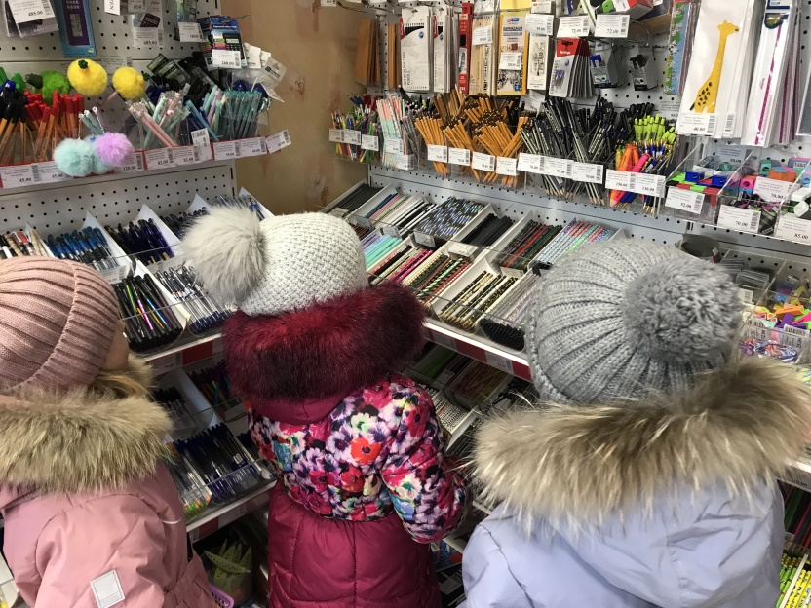
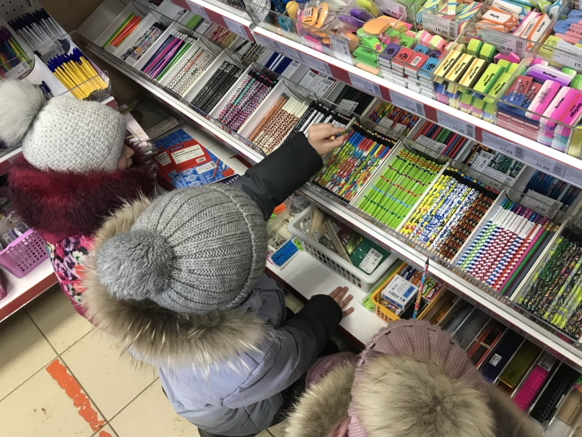
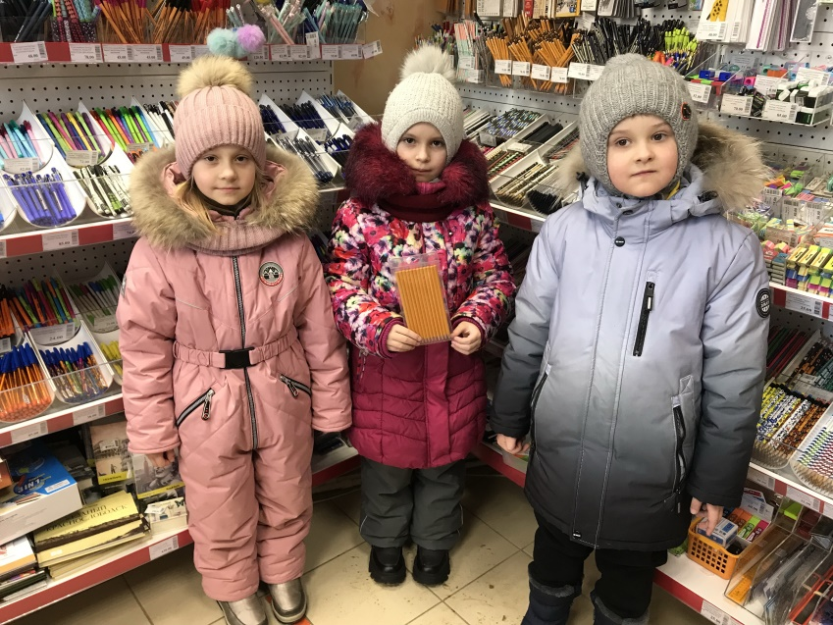
Нам захотелось создать собственную коллекцию, для этого мы посетили магазин канцелярских товаров

Slide 12
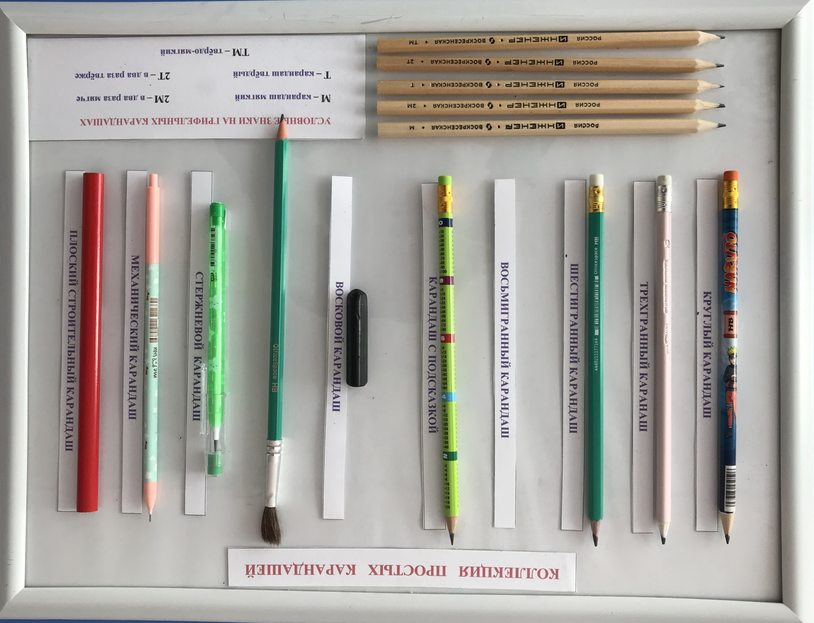
Наша коллекция простых карандашей

Slide 13
Уловные обозначения на карандашах

Slide 14
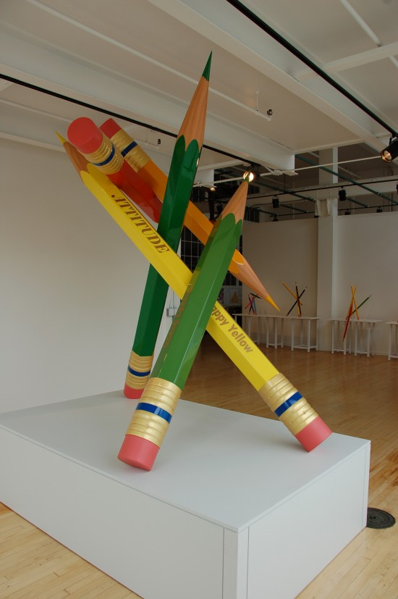
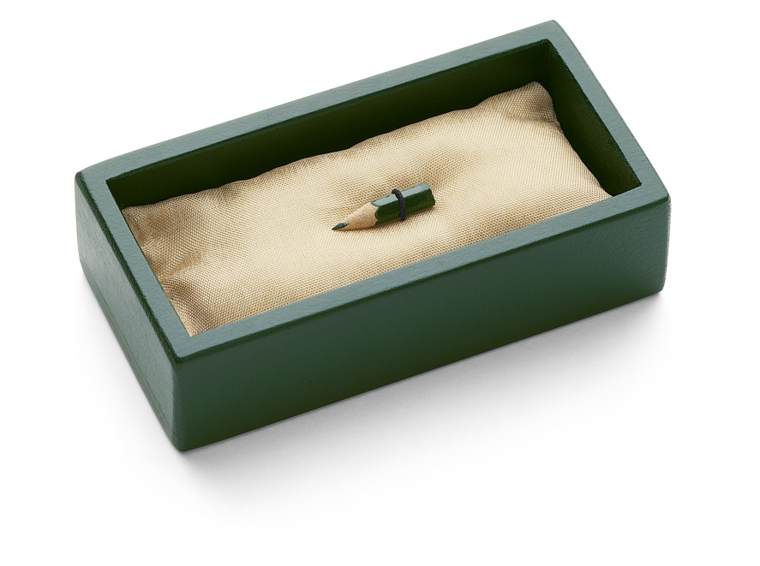
В интернете мы нашли
интересные факты о простом карандаше!
Самый большой карандаш
Самый маленький карандаш

Slide 15
Так вот почему карандаш называется простым! Простой карандаш называется простым, потому что пишет обычным графитом без добавления красителей.
Простой он ещё и потому, что просто устроен, им легко писать и так же легко удалить результат своей деятельности.
Из нашего проекта мы сделали вывод, что при всей своей простоте карандаш совершенно непростое изобретение. Это незаменимый предмет в жизни человека!

Slide 16
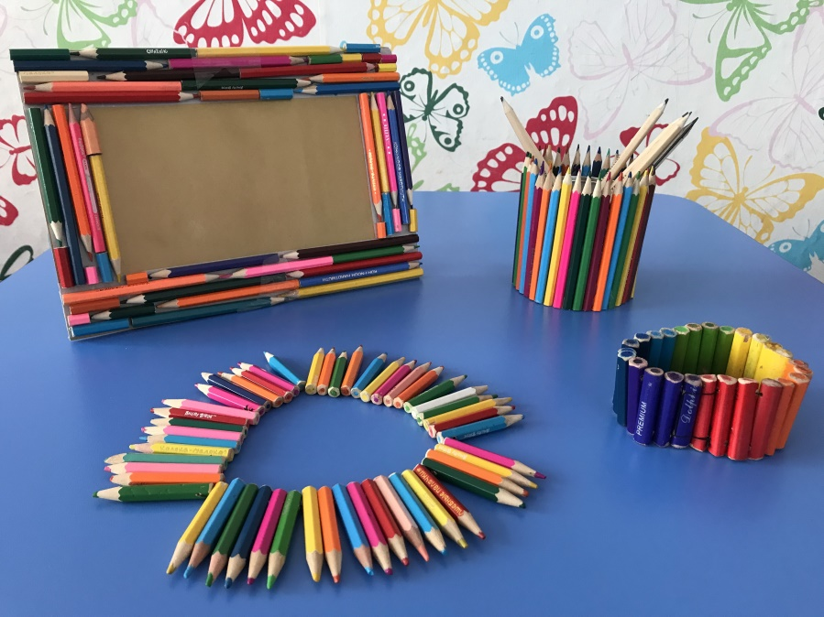
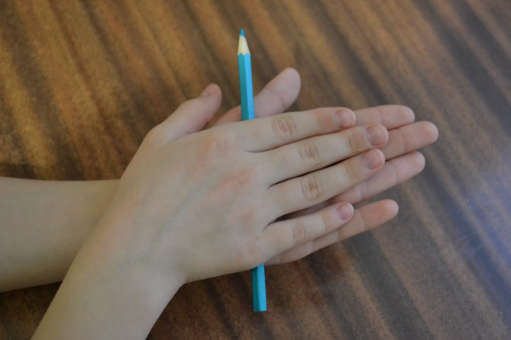
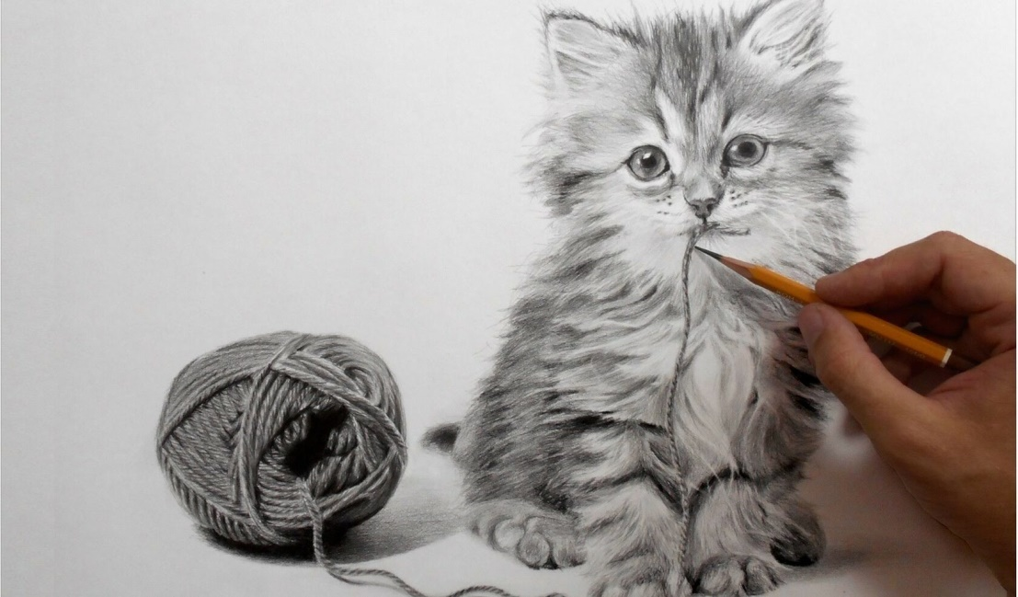
Польза и применение карандаша

Slide 17
Вывод:
При всей своей простоте карандаш совершенно непростое изобретение! Это незаменимый предмет в жизни человека.
Но стоит помнить: за низкой ценой карандаша стоят природные богатства и труд многих людей!
БЕРЕГИТЕ ИХ!

Slide 18
Благодарим за внимание!

